Slide 1
Применение алгоритмов сжатия для ускорения загрузки веб-приложений
Подготовил: Федоров Илья, Б01-107
МФТИ ФРКТ, 2025г

Slide 2
Постановка проблемы
0,5$ за 1 ГБ трафика у Amazon (Весна 2025 года)
LCP: 3,6c у Youtube и 5,8с у Rutube
User Experience
Огромное число форматов: 6 для изображений, 4 для тела HTTP
9 уровней сжатия у Gzip и 11 у Brotli
Отсутствие измерений с точки зрения LCP и RPS

Slide 3
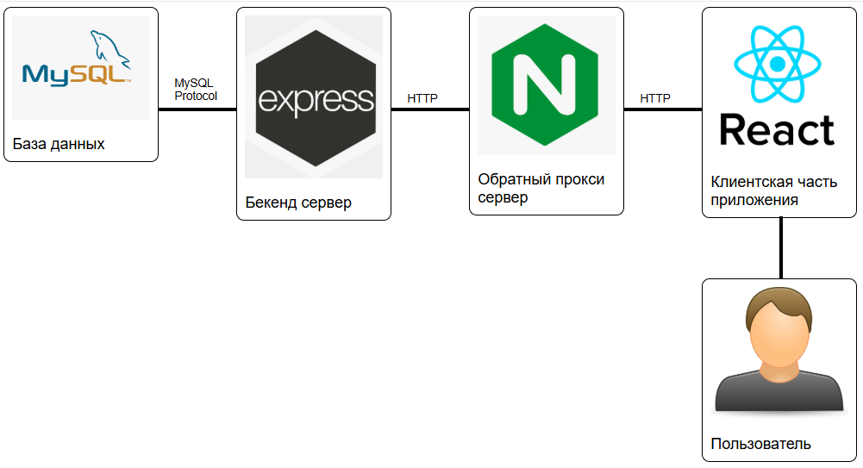
Схема веб-приложения

Slide 4
Методы сжатия с потерями
JPEG (Joint Photographic Experts Group)
PNG (Portable Network Graphics)
WebP (WEB Pictures)
AVIF (AV1 Image File Format)
HEIF/HEIC (High Efficiency Image Format)
SVG (Scalable Vector Graphics)

Slide 5
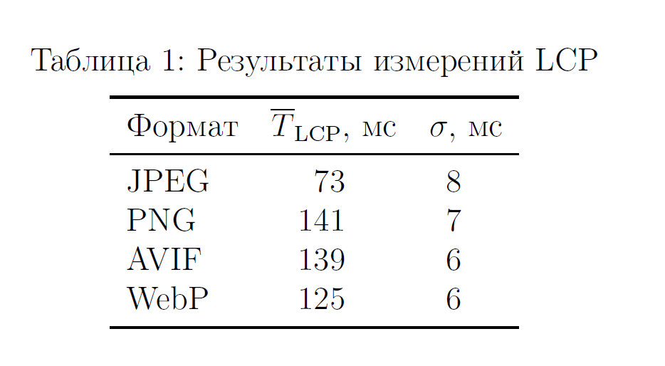
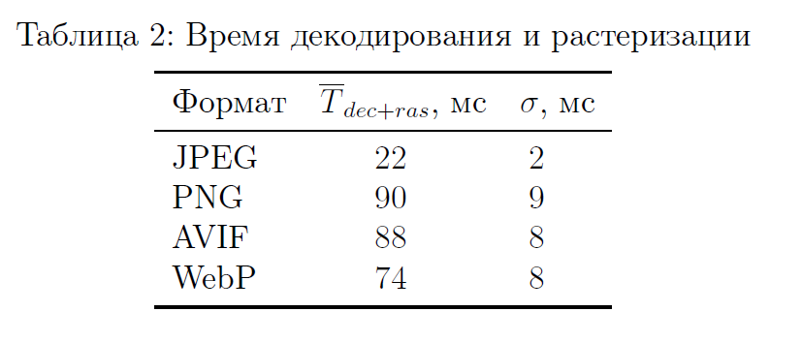
Результаты измерений

Slide 6
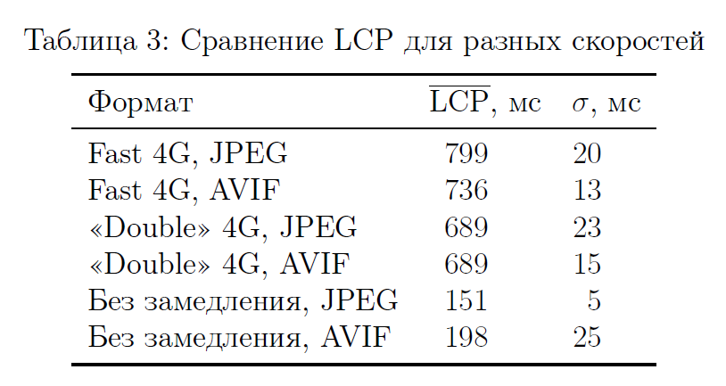

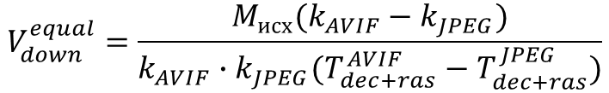

Выбор оптимального формата
$$T_{LCP}= T_{проч}+T_{down}+T_{dec+ras}$$
$$T_{down}=\frac{M_{иск}}{k∙V_{down}}$$
$$V_{down}^{equal}=\frac{M_{исх}(k_{AVIF}−k_{JPEG})}{k_{AVIF}∙k_{JPEG}(T_{dec+ras}^{AVIF}−T_{dec+ras}^{JPEG})}$$
$$M_{исх}=2,9 Мб, k_{JPEG}=8,89, k_{AVIF}=16,14$$
$V_{down}^{equal}=17,76 мбит$/c

Slide 7
Методы сжатия без потерь
Gzip
Brotli
Deflate
Zstd

Slide 8
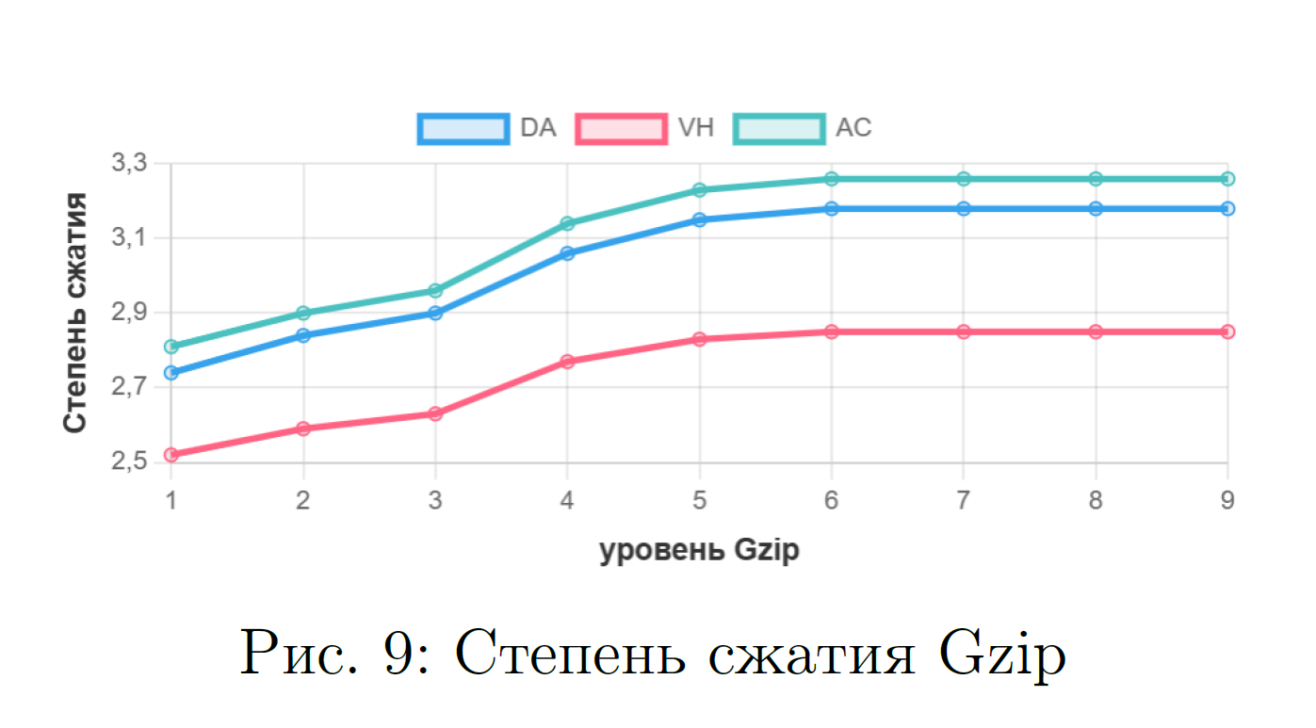
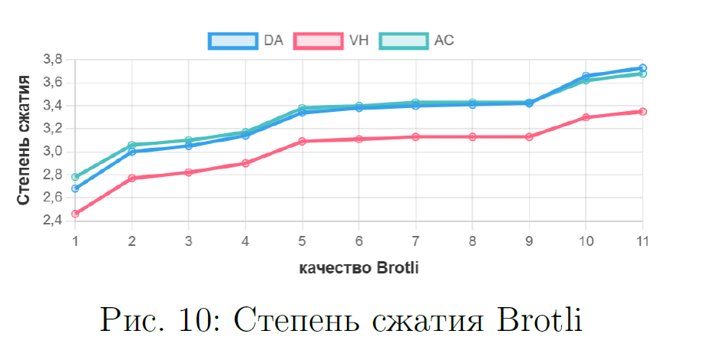
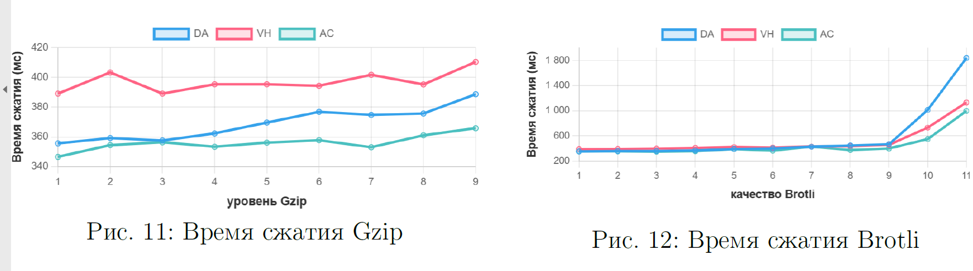
Результаты измерений

Slide 9
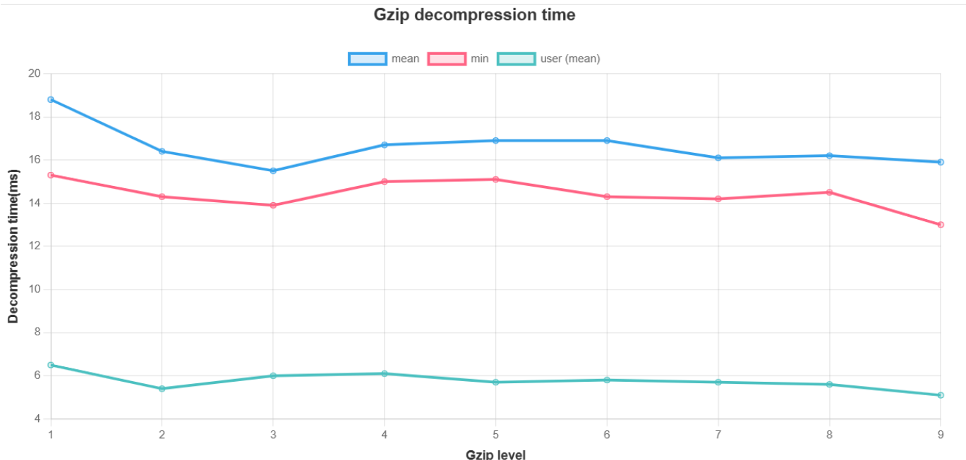
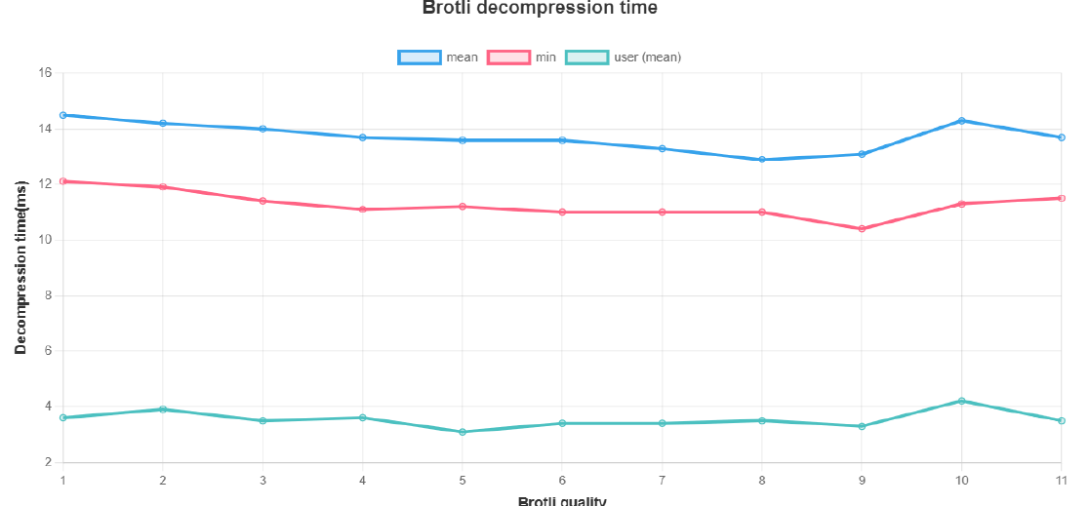
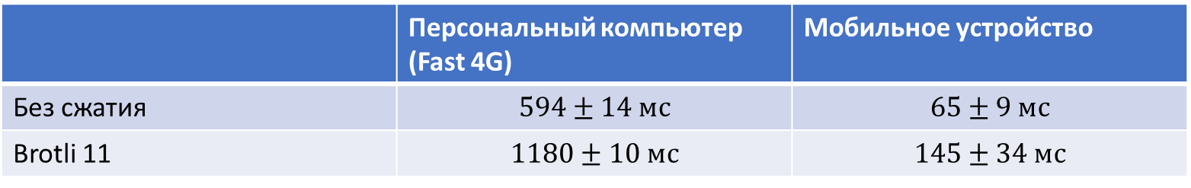
Результаты измерений
 | Персональный компьютер (Fast 4G) | Мобильное устройство
Без сжатия | $$594±14 мс$$ | $$65±9 мс$$
Brotli 11 | $$1180±10 мс$$ | $$145±34 мс$$

Slide 10
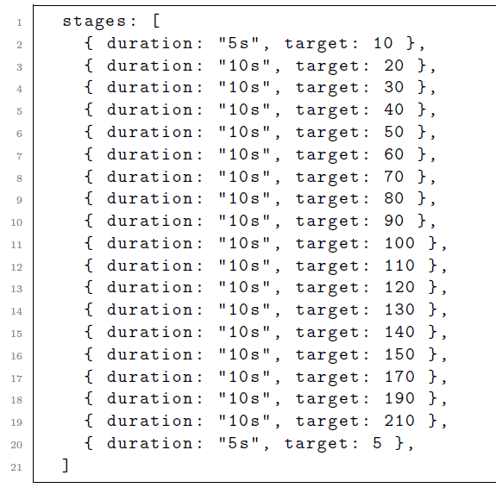
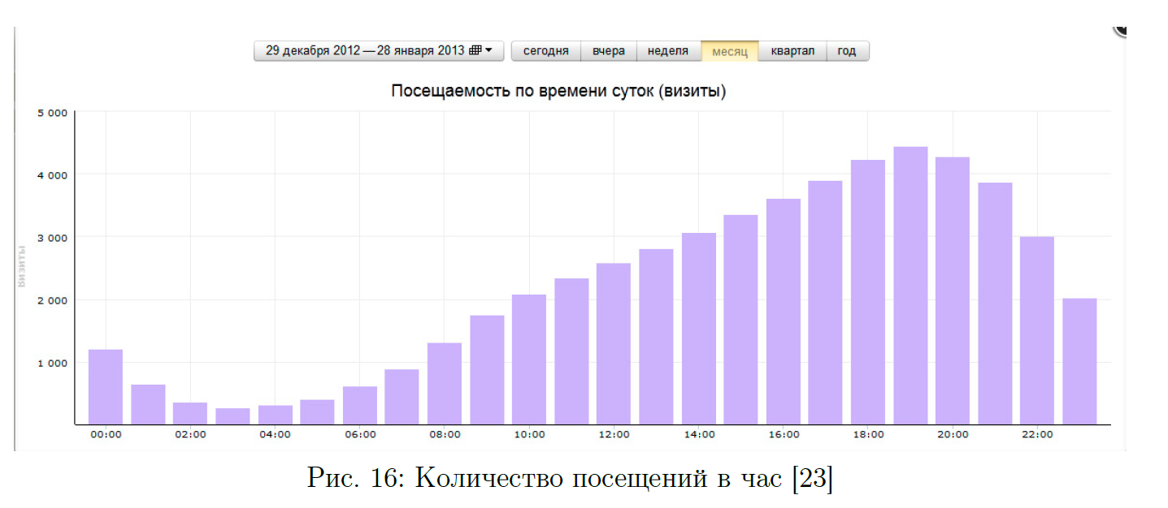
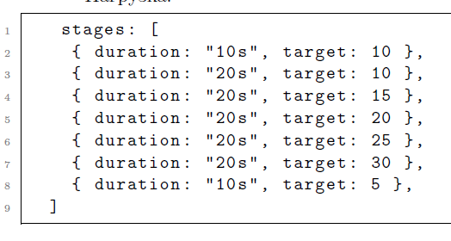
Нагрузочное тестирование

Slide 11
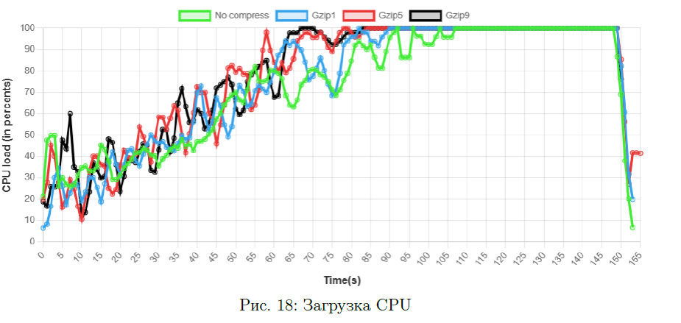
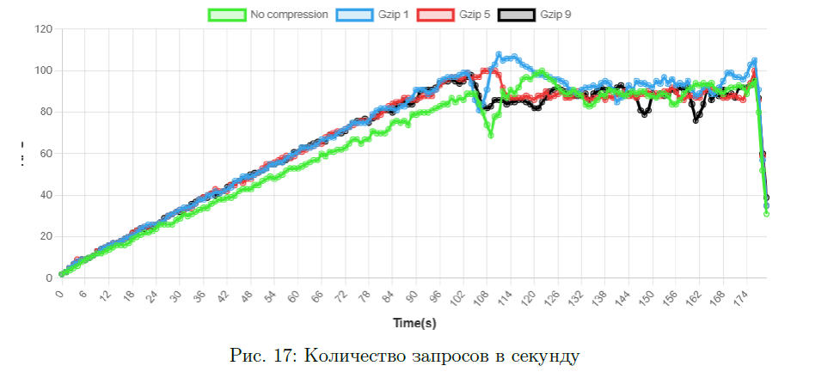
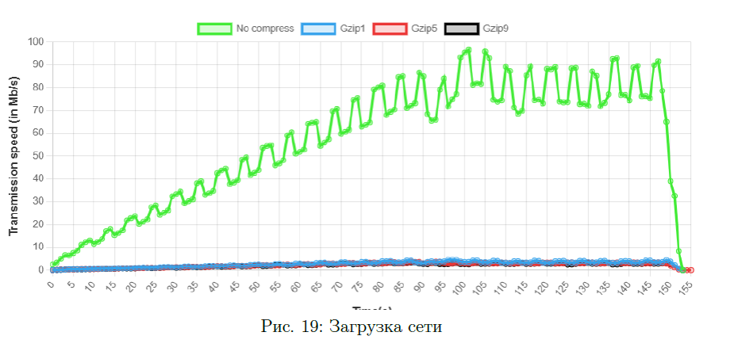
Сжатие | Число обработанных запросов
No compress | 11827
Gzip 1 | 12745
Gzip 5 | 12338
Gzip 9 | 12214

Slide 12
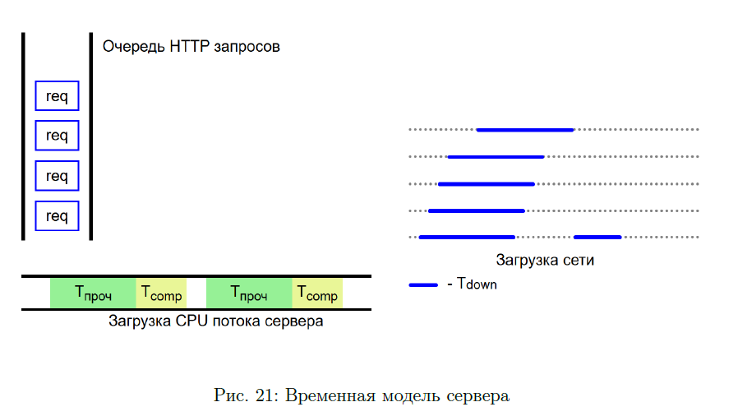
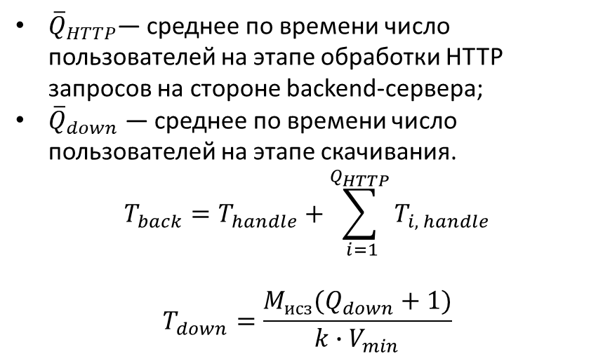
Модель однопоточного бекенд-сервера
${\overline{Q}}_{HTTP}$— среднее по времени число пользователей на этапе обработки HTTP запросов на стороне backend-сервера;
${\overline{Q}}_{down}$ — среднее по времени число пользователей на этапе скачивания.
$$T_{back}=T_{handle}+\sum_{ i=1}^{Q_{HTTP}}{T_{i, handle}}$$
$$T_{down}=\frac{M_{исз}(Q_{down}+1)}{k∙V_{min}}$$

Slide 13
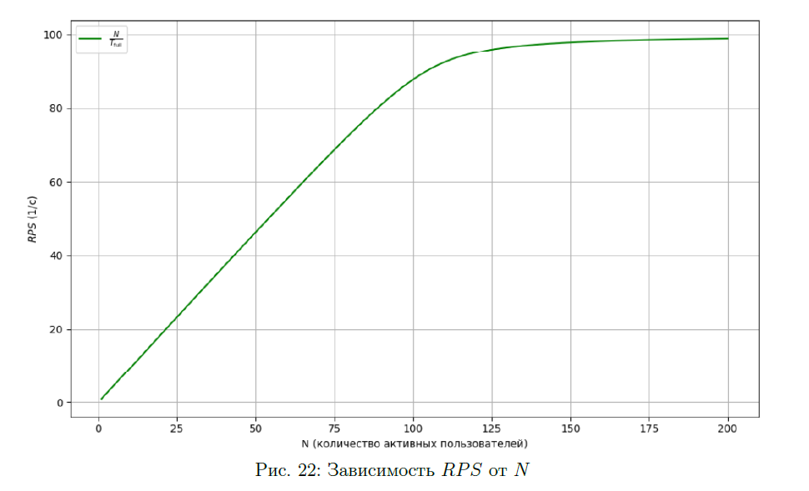
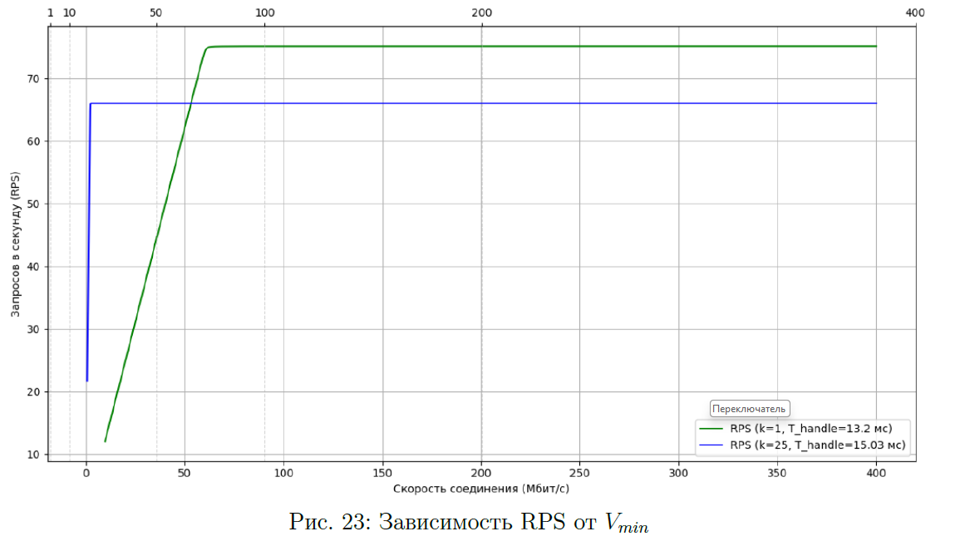



Оценка ключевых метрик
$$T_{полн}=T_{ping}+T_{wait}+T_{handle}∙\frac{1}{1−α_{HTTP}}+\frac{M_{исх}}{k∙V_{min}}∙\frac{1}{1− α_{down}}$$
$$α_{HTTP}=\frac{T_{handle}∙N}{T_{полн}}$$
$α_{down}=$ $\frac{M_{исх}∗N}{T_{полн}∙k∙V_{min}}$

Slide 14
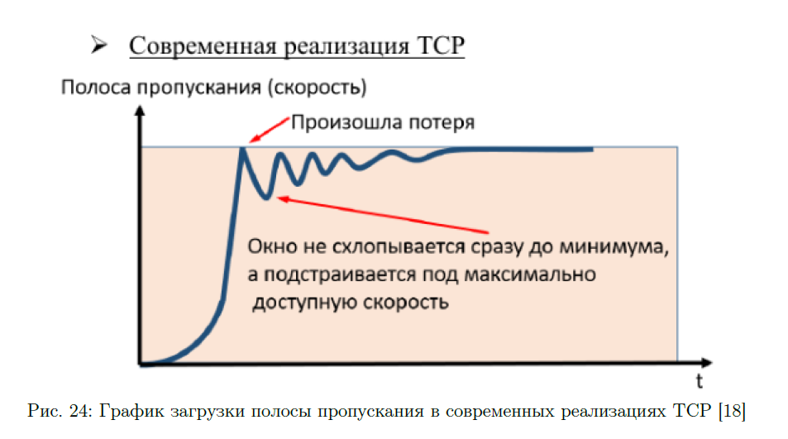
Особенности TCP

Slide 15
Переключатель
Дополнительный обратный прокси-сервер на Express.js
Реконфигуратор Nginx
Модуль для Nginx

Slide 16
Выводы
Для изображений использовать JPEG или AVIF в зависимости от скорости загрузки пользователя
Для статических файлов (JS, HTML, CSS) применять максимальную степень сжатия Gzip или Brotli
Использовать для динамических данных Gzip или Brotli с низко-средней степенью сжатия или не использоваться вовсе. Для достижения оптимальных показателей с точки зрения RPS, можно воспользоваться полученным соотношением

Slide 17
План дальнейших исследований
учесть особенности протокола TCP и влияние его механики на пропускную способность и задержки;
рассмотреть использование HTTP/2, где механизм мультиплексирования может повлиять на эффективность сжатия и обработку запросов;
провести дополнительные тесты с использованием алгоритма сжатия Brotli и сравнить его эффективность с gzip при разных уровнях нагрузки и трафика;
рассмотреть модель многопоточного сервера;
разработать или выбрать подходящий способ вычисления усреднённых характеристик степени сжатия (k) и времени обработки (Thandle) в режиме реального времени.

